Slide 1
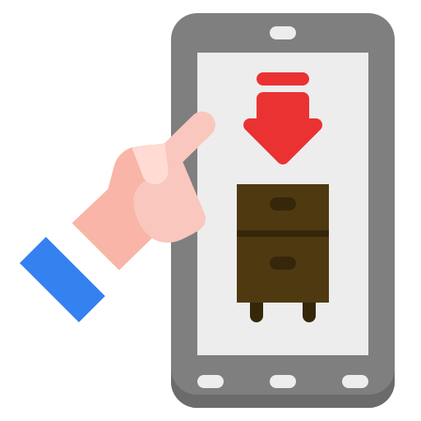
종합설계 2차 설계서
AR 기술을 이용한
가구 배치 프로그램
AR Furniture Visualization APP
2016154011 김진원
2016154023 이재솔
2019150052 최정인
2015154001 권준혁

Slide 2
종합 설계 개요
시스템 수행 시나리오
시스템 구성도
개발 환경 및 개발 방법
업무 분담
종합 설계 수행 일정
연구 배경 및 개발 목표
관련 연구 및 사례
시스템 모듈 상세 설계
데모 환경 설계
필요 기술 및 참고 문헌
# AR Furniture
CONTENT

Slide 3
# AR Furniture
연구 배경 및 개발 목표
주제 선정 배경
코로나19 로 인한 실내 거주 시간의 증가
실내 인테리어에 대한 관심의 증가
비대면으로 제품 선택에 도움을 줄 수 있는 방법의 필요성
개발 목표
사용자는 증강현실 기술을 이용, 직접 판매점에 가지 않고 제품 배치 가능
CNN 학습을 통한 이미지 분류를 통하여 실제 공간에 적합한 가구를 추천

Slide 4
# AR Furniture
연구 배경 및 개발 목표
기대 효과
어플은 제품의 크기, 모양 등의 정보를 멀리 떨어져 있는 사용자에게
직관적으로 제공
사용자는 어플의 시뮬레이션 기능을 이용한 손쉬운 가구 배치가 가능
사용자는 어플을 통해 실내 공간의 무드에 맞는 가구를 추천 받으며, 인테리어에 쉽게 접근이 가능
판매자는 사용자에게 해당 서비스를 제공하여 수익성 극대화 추구

Slide 5
# AR Furniture
연구 배경 및 개발 목표
지난 발표 지적 사항
분위기 / 인테리어 스타일 분류와 추천에 대한 구체적 방안?
☞ 카메라로 인식한 사진을 CNN 이미지 분류 기법을 이용하여 어떤 스타일에 가까운지 추천

Slide 6
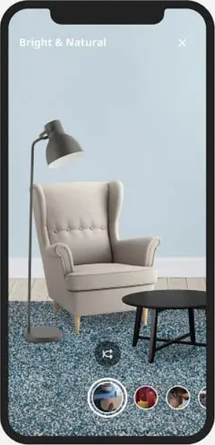
# AR Furniture
관련 연구 및 사례
IKEA Place
IKEA 에서 출시한 AR 증강현실 기술을 이용한 가구 시뮬레이션 어플
앱 실행 후, 카탈로그에서 배치해보고 싶은 이케아 가구를 선택 후 버튼을 눌러서 가구를 배치하고, 드래그 제스처를 통해 가구를 이동
삼성닷컴
삼성닷컴 앱에서 가전제품 선택 후, AR옵션 선택 시 해당 가전제품을 IKEA Place앱과 유사한 방식으로 배치
<IKEA place 어플>
기존 제품과의 차별점
사용자의 정보와, 실내 공간의 분위기 / 주변 가구들을 분석하여 사용자에게 적합한 가구를 추천해주는 기능

Slide 7








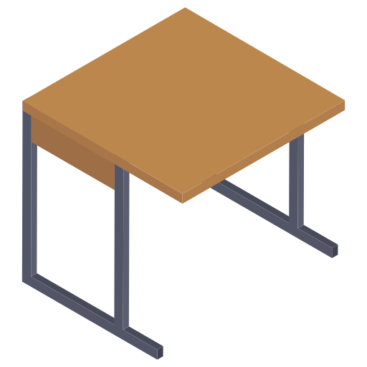




# AR Furniture
시스템 수행 시나리오
Application
Server
학습된 모델
1. 가구 배치
시뮬레이션
가구 정보
DB
2. 사용자
맞춤형
가구 추천
실내공간
이미지
이미지 분류
크롤링
추천된 가구

Slide 8

# AR Furniture
시스템 구성도
HW 모바일 기기
서버
클라우드 서버
애플리케이션
DB
가구 배치 시뮬레이션
ARCore
가구 정보
사용자 맞춤형 가구 추천
실내공간 이미지
추천된 가구
TensorFlow
이미지 분류

Slide 9
# AR Furniture
시스템 모듈 상세 설계
배치
추천
DB
가구 선택
제품 배치
(이동)

Slide 10
# AR Furniture
시스템 모듈 상세 설계
PlaceObjectByTouch( )
화면 터치 시 객체 생성
터치 좌표를 읽는 Input 클래스를 이용하여 터치한 위치 좌표에 객체를 생성한다
Input.GetTouch : 터치한 위치의 좌표
Input.touchCount : 터치한 횟수

Slide 11
# AR Furniture
시스템 모듈 상세 설계
UpdateCenterObject( )
이미 객체가 배치되어 있을 경우 터치하여 객체를 이동시킴
충돌을 감지하는 ARRaycastManager 클래스를 이용하여 터치한 위치에 객체가 존재할 경우 카메라의 중앙으로 객체를 이동시킨다.
Camera.current : 현재 카메라 속성
placeObject.transform.SetPositionAndRotation : 오브젝트의 위치와 회전속성을 변경

Slide 12
# AR Furniture
시스템 모듈 상세 설계
OnClickTest( )
생성할 객체를 변경함
현재 생성되어 있는 객체를 삭제하고 생성할 객체를 변경 (임시)
OnClickExit( )
실행중인 어플리케이션을 종료함

Slide 13
# AR Furniture
시스템 모듈 상세 설계
Conv2D( )
합성곱 신경망 (CNN) 층 형성
해당 층에서 이미지의 특징을 감지
Dense( )
신경망의 밀집 층 형성
CNN에서 감지한 특징을 바탕으로 클래스에 따른 분류 확률 출력

Slide 14
# AR Furniture
시스템 모듈 상세 설계
Callbacks.ModelCheckpoint( )
- 반복 수행되는 에포크(epoch)마다 모델을 저장
- save_best_only 매개변수에 True를 지정하여 가장 낮은 검증 손실
의 모델을 저장
Callbacks.EarlyStopping( )
- 검증 손실이 증가하여 과대적합이 시작되기 전 훈련을 미리 중단
- 하이퍼 파라미터 patience 를 이용해 훈련 중단 기준치 설정

Slide 15
# AR Furniture
개발 환경 및 개발 방법
Application
Unity를 이용한 안드로이드 어플리케이션 개발 / 2020.3.26f1 버전
Android 7.0 이상
ARFoundation 프레임워크의 ARCore를 이용하여 증강현실에 제품 배치
Server / DB
클라우드 플랫폼을 이용한 서버 구축
Tensorflow를 통한 딥 러닝 서버 환경 구축
데이터 베이스 구축
CNN을 이용한 이미지 분류 구현
크롤링을 통해 얻은 training data set을 통하여 학습된 모델 구축

Slide 16
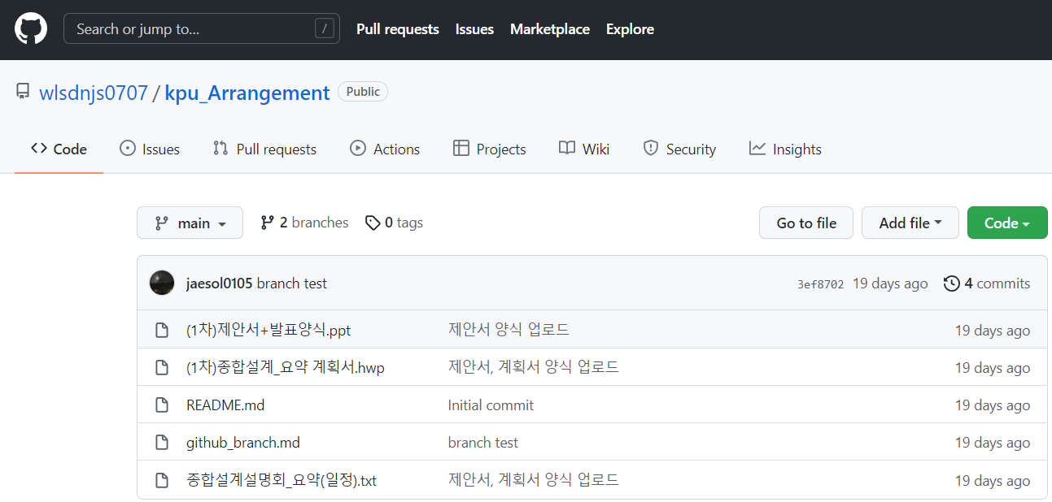
# AR Furniture
개발 환경 및 개발 방법
Github 주소
https://github.com/wlsdnjs0707/kpu_Arrangement
팀원별 Github ID
팀장: 김진원 / ID: wlsdnjs0707
팀원: 이재솔 / ID:
팀원: 최정인 / ID: cji123
팀원: 권준혁 / ID: zeshua15

Slide 17
# AR Furniture
데모 환경 설계
Application
원하는 객체의 생성이 가능한지 확인
객체를 이동시키는데 문제가 없는지 확인
카메라로 촬영한 이미지를 분류
분류된 이미지를 토대로 비슷한 스타일의 제품 선택지 제공
Server / DB
어플리케이션과의 통신 여부 점검

Slide 18
# AR Furniture
업무 분담
 | 김진원 | 이재솔 | 최정인 | 권준혁
자료수집 | Unity 자료 조사 ARCore 자료 조사 | CNN 모델 자료조사 | Tensorflow 기술조사 인테리어 분류 조사 | Unity 자료 조사 ARCore 자료 조사
설 계 | ARCore 설계 | 어플리케이션, 서버, DB의 연동 설계 | Tensorflow 설계 | ARCore 설계
구 현 | 카메라를 통한 AR 기능 구현, 어플리케이션 UI 구현 | 클라우드 서버 구현 | CNN 분류 모델 구현 | AR 기능 구현, 어플리케이션 UI 구현
테스트 | 어플리케이션 작동 테스트 가구 배치 기능 작동/정확성 테스트 가구 추천 기능 작동/ 테스트 통합 테스트 / 유지보수

Slide 19
# AR Furniture
종합 설계 수행 일정
항목 | 12월 | 1월 | 2월 | 3월 | 4월 | 5월 | 6월 | 7월 | 8월 | 9월 | 10월
요구 사항 정의 및 분석
시스템 설계 및 상세 설계
구현
시험 및 데모
문서화 및 발표
산업기술대전
최종 보고서 작성 및 패키징

Slide 20
# AR Furniture
필요 기술 및 참고 문헌
◈ 유니티 AR Foundation
https://docs.unity3d.com/Packages/com.unity.xr.arfoundation@4.2/manual/index.html
◈ AR Raycast Manager
https://docs.unity3d.com/Packages/com.unity.xr.arfoundation@4.2/manual/raycast-manager.html
◈ Tensorflow
https://www.tensorflow.org/overview?hl=ko

Slide 21
감사합니다

